Slide 1
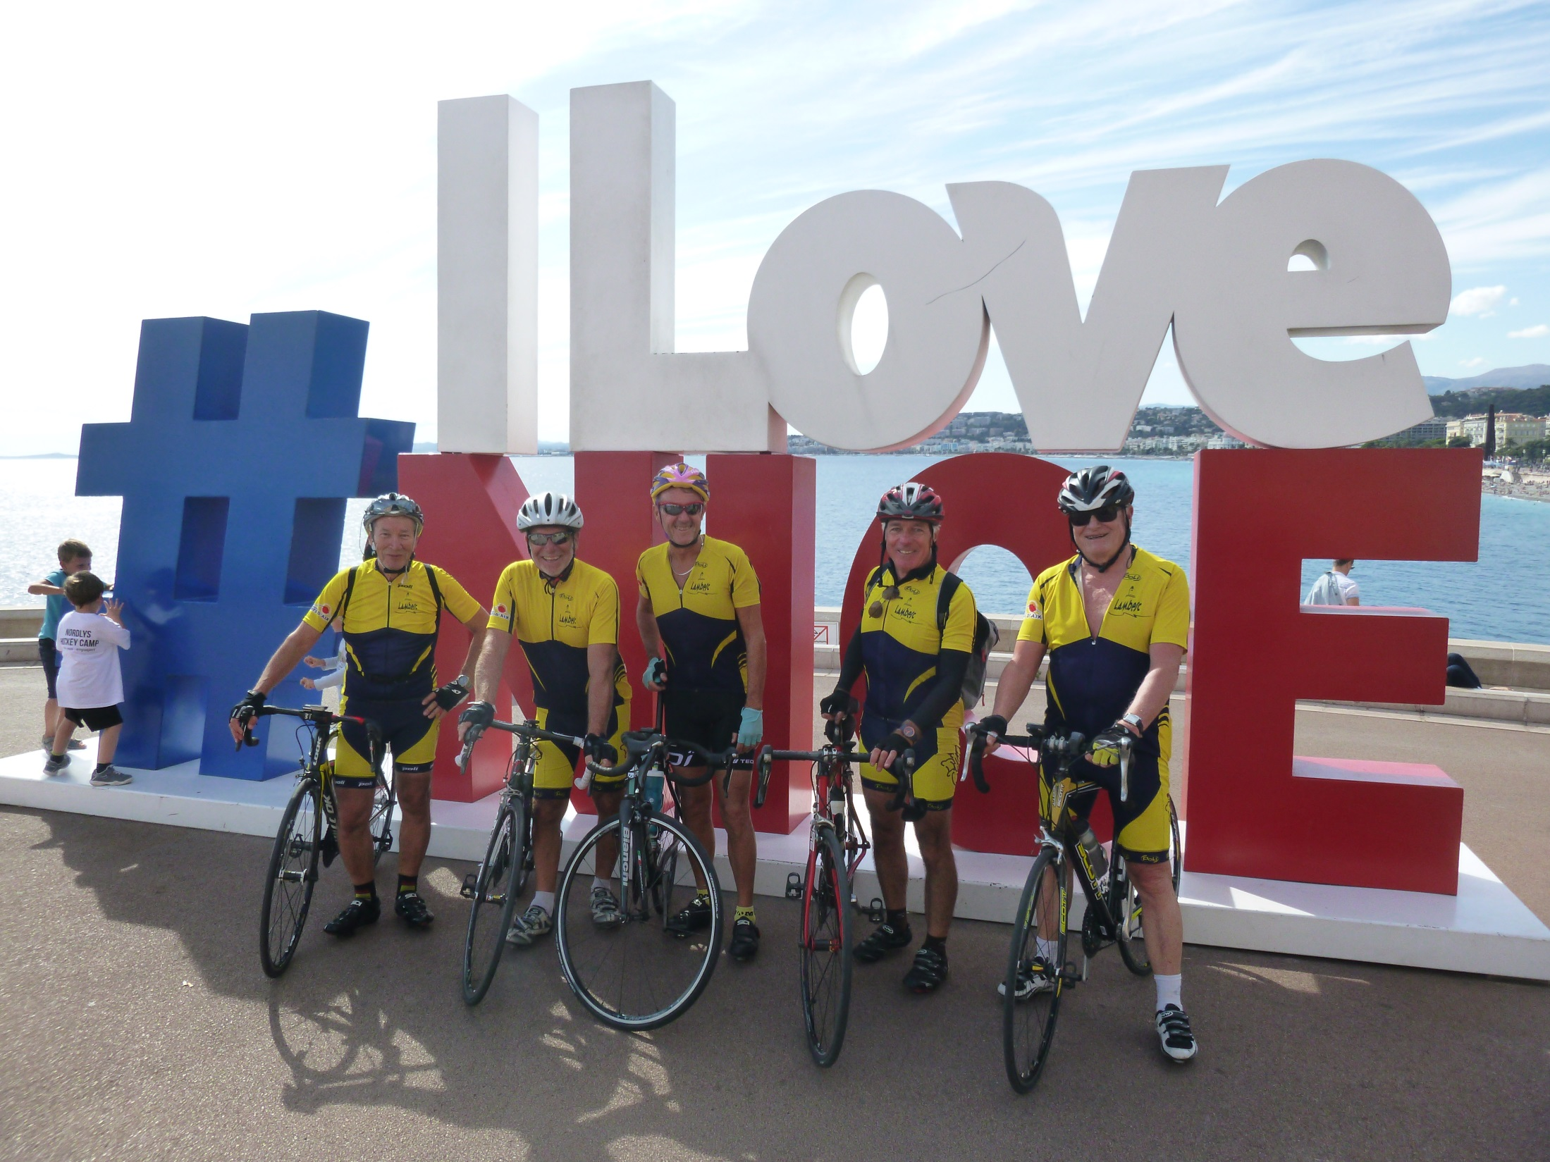

Slide 2
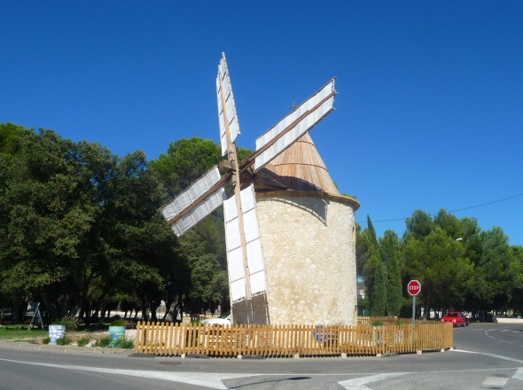
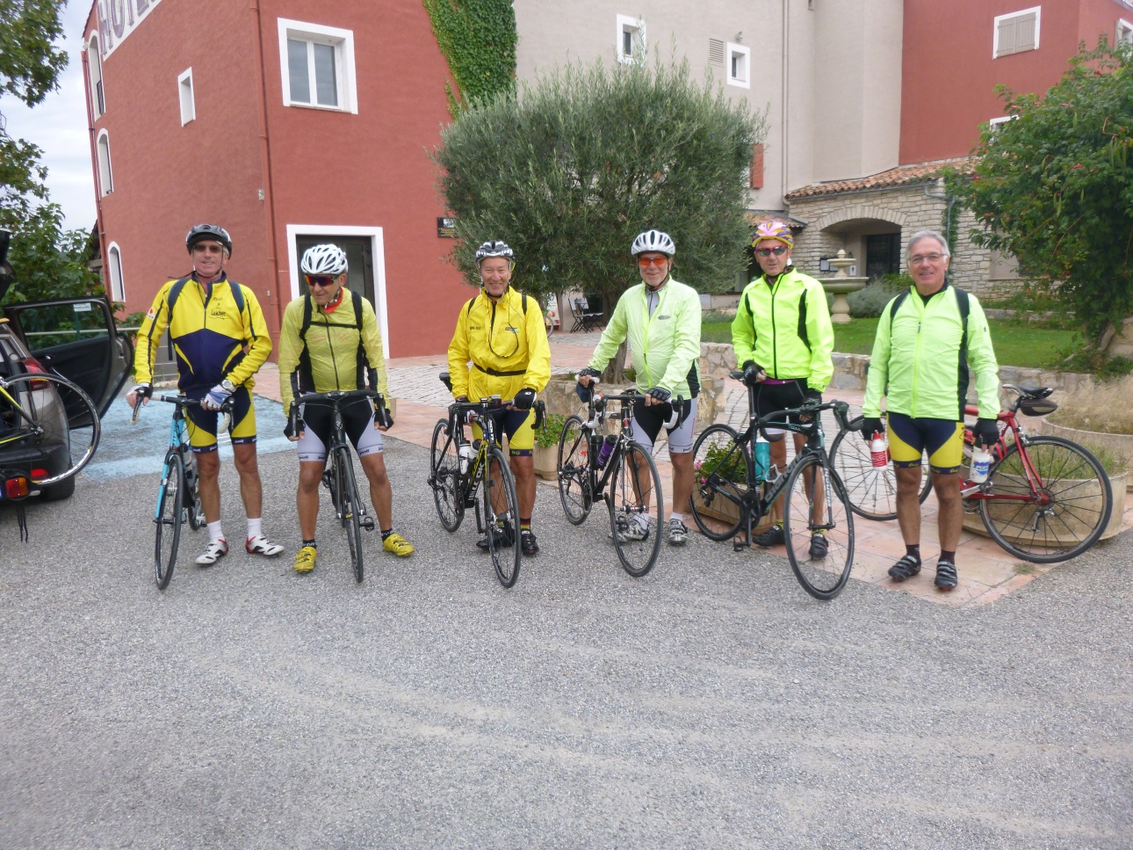
1 ère ETAPE
LAMBESC-LES SALLES DU VERDON
117 km
Dénivelé : 1118m
Louis
Bernard
Roland
Jacques
Jeannot
Gérard
Et en voiture: Paul

Slide 3
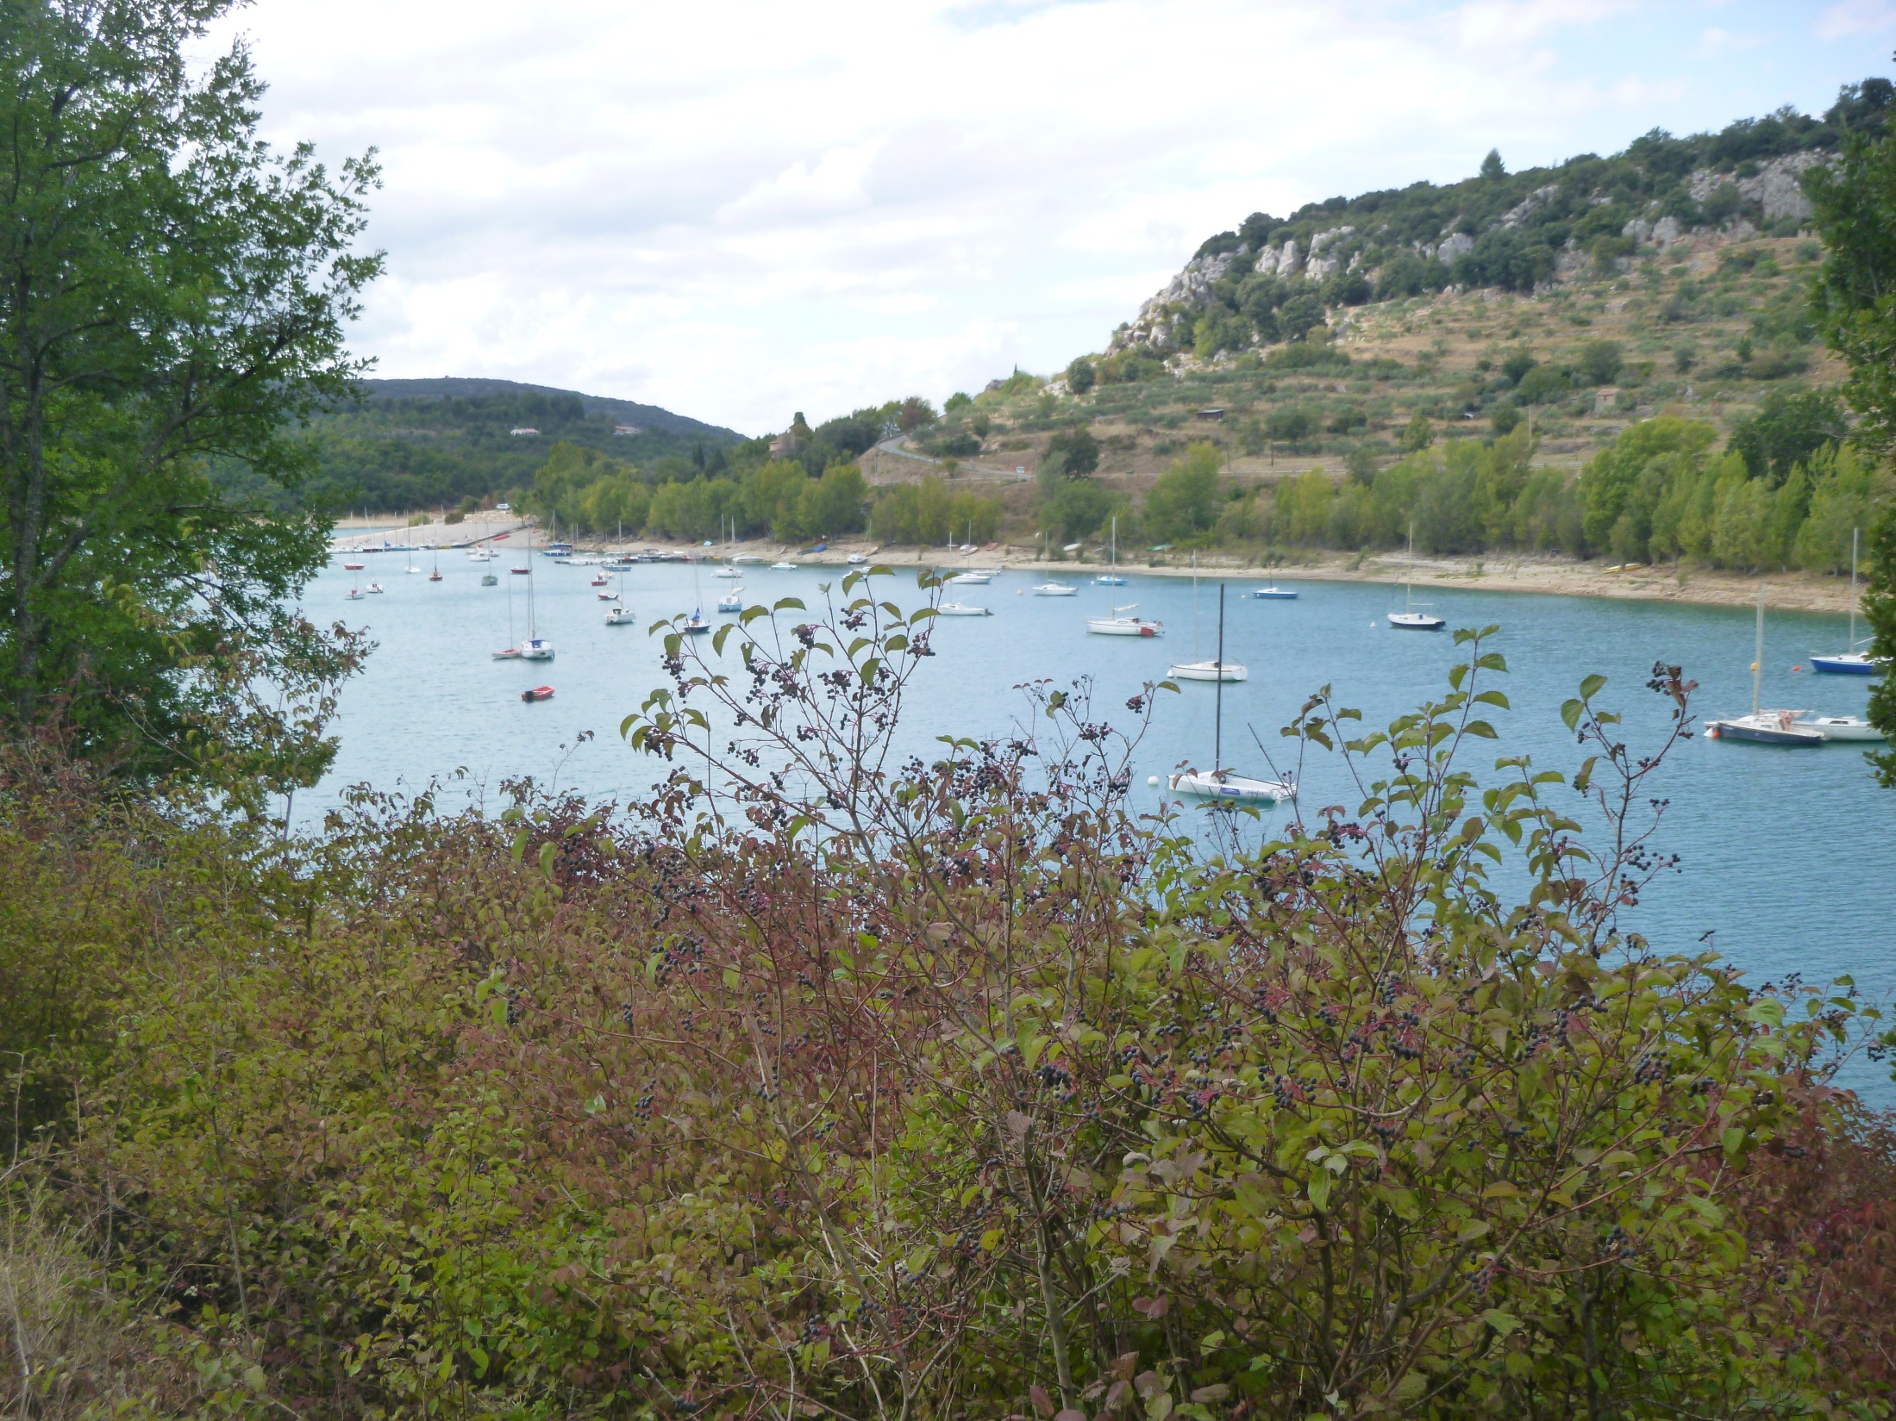

Slide 4
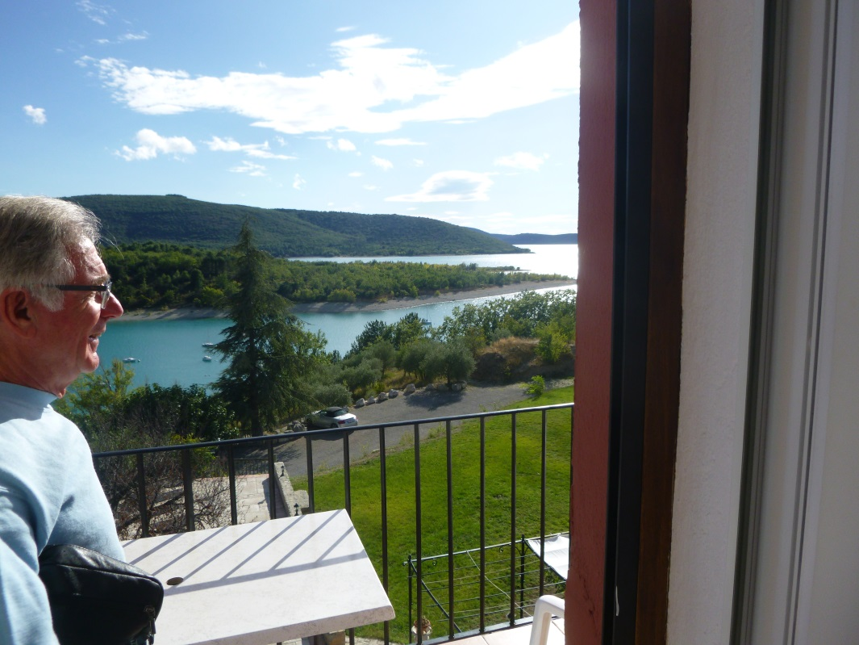
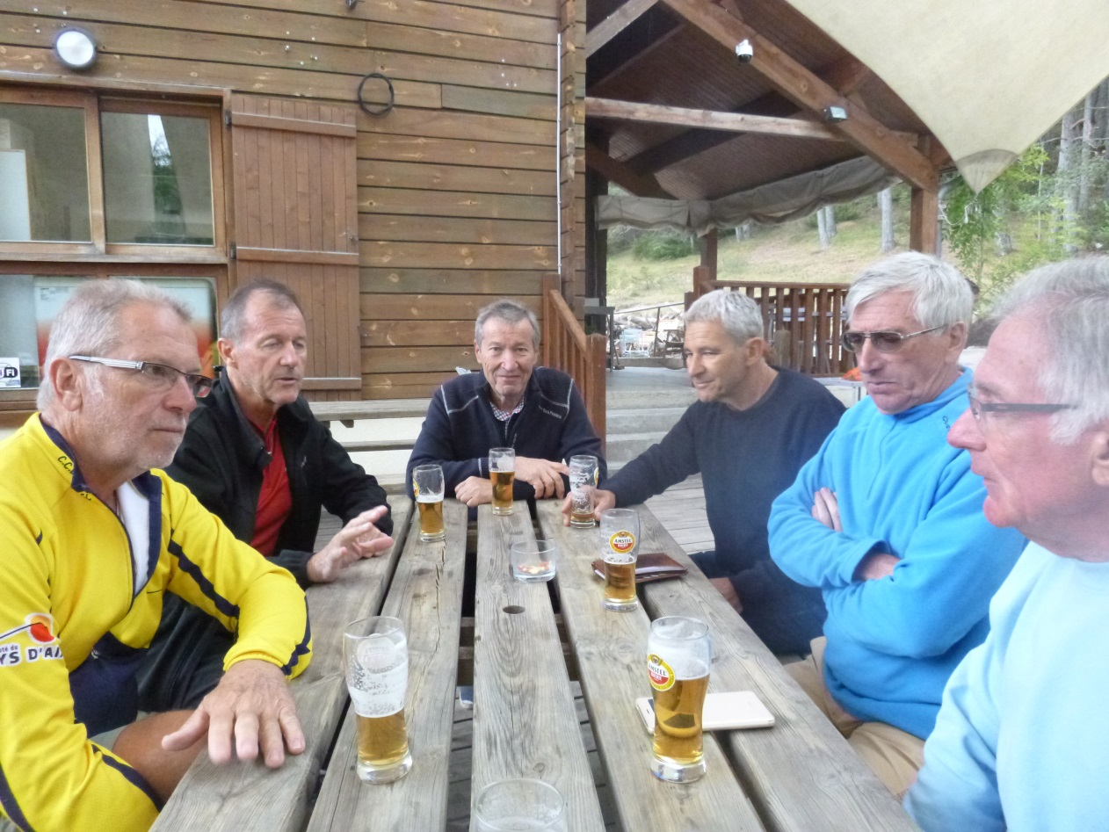
2 ème ETAPE
LES SALLES DU VERDON-SAINT AUBAN
92 km
Dénivelé : 2019m
Avec montée des gorges du Verdon
Point Sublime
Le col de Brenon
Le resto perdu
Et le gite Tonic
Et les glues de St Auban

Slide 5
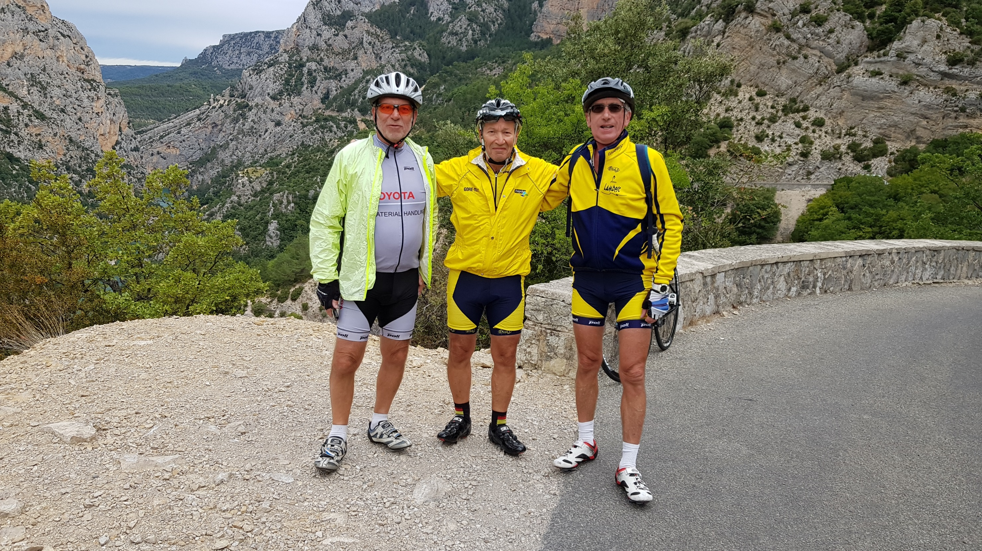

Slide 6
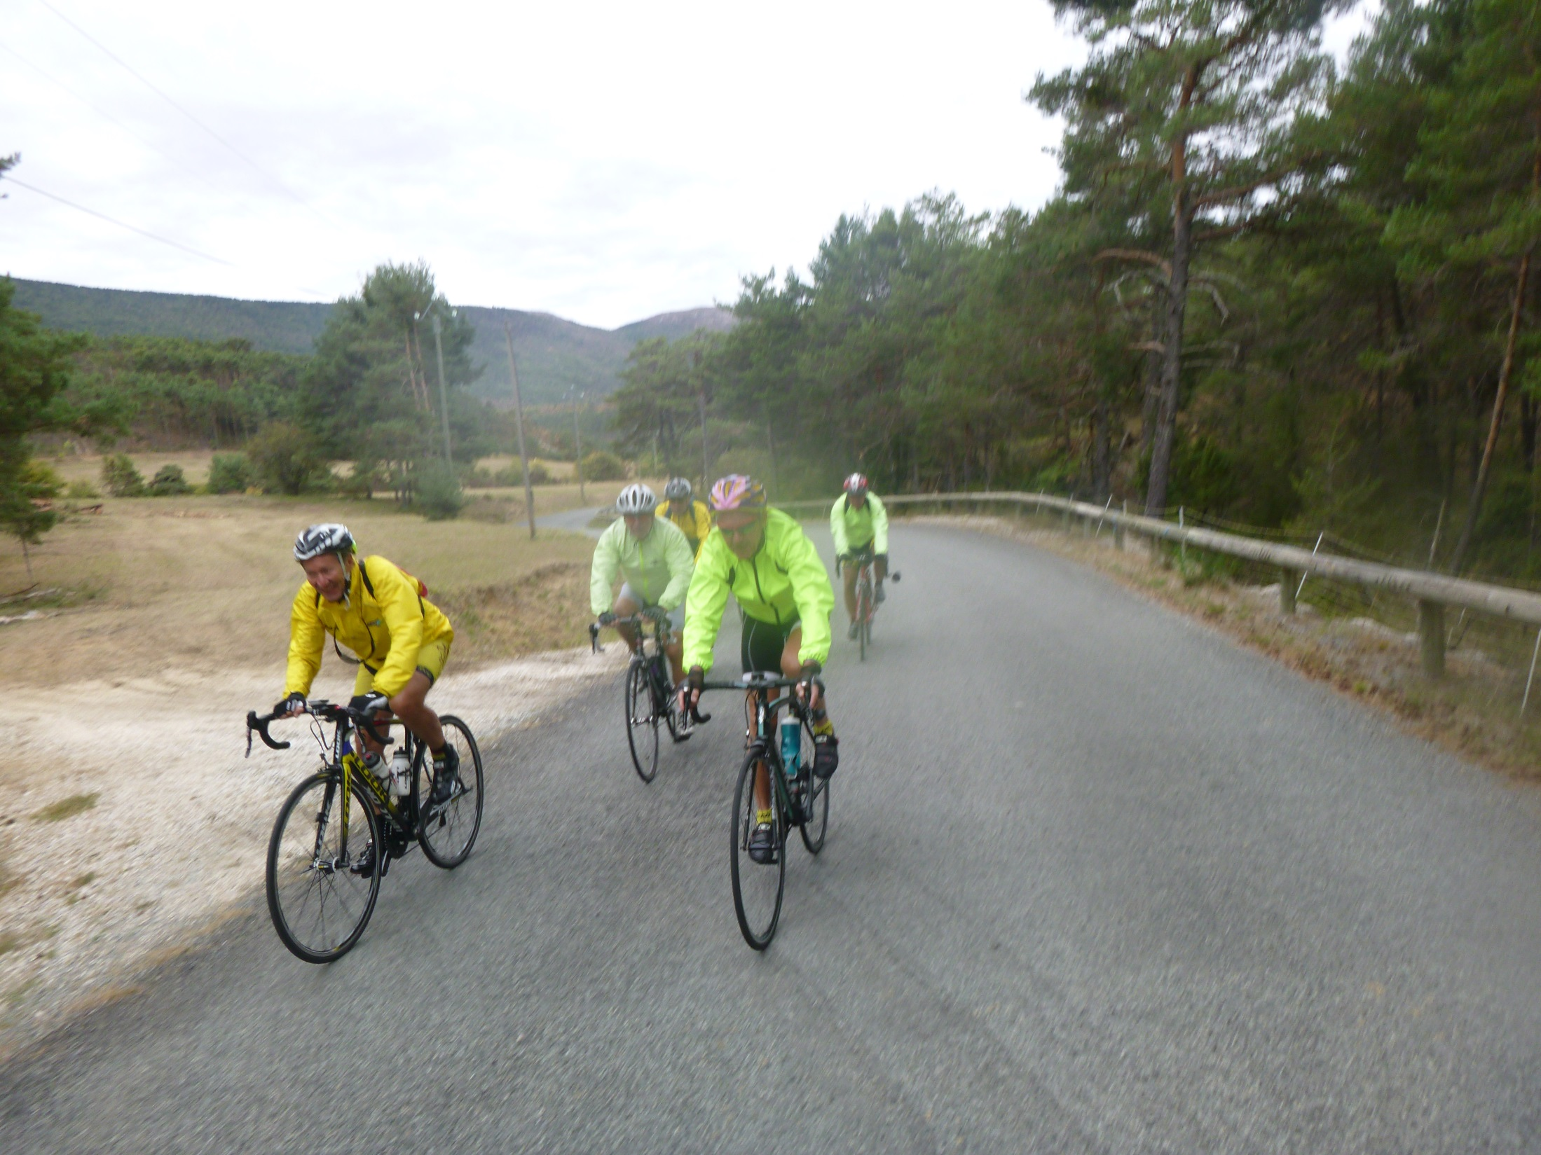

Slide 7
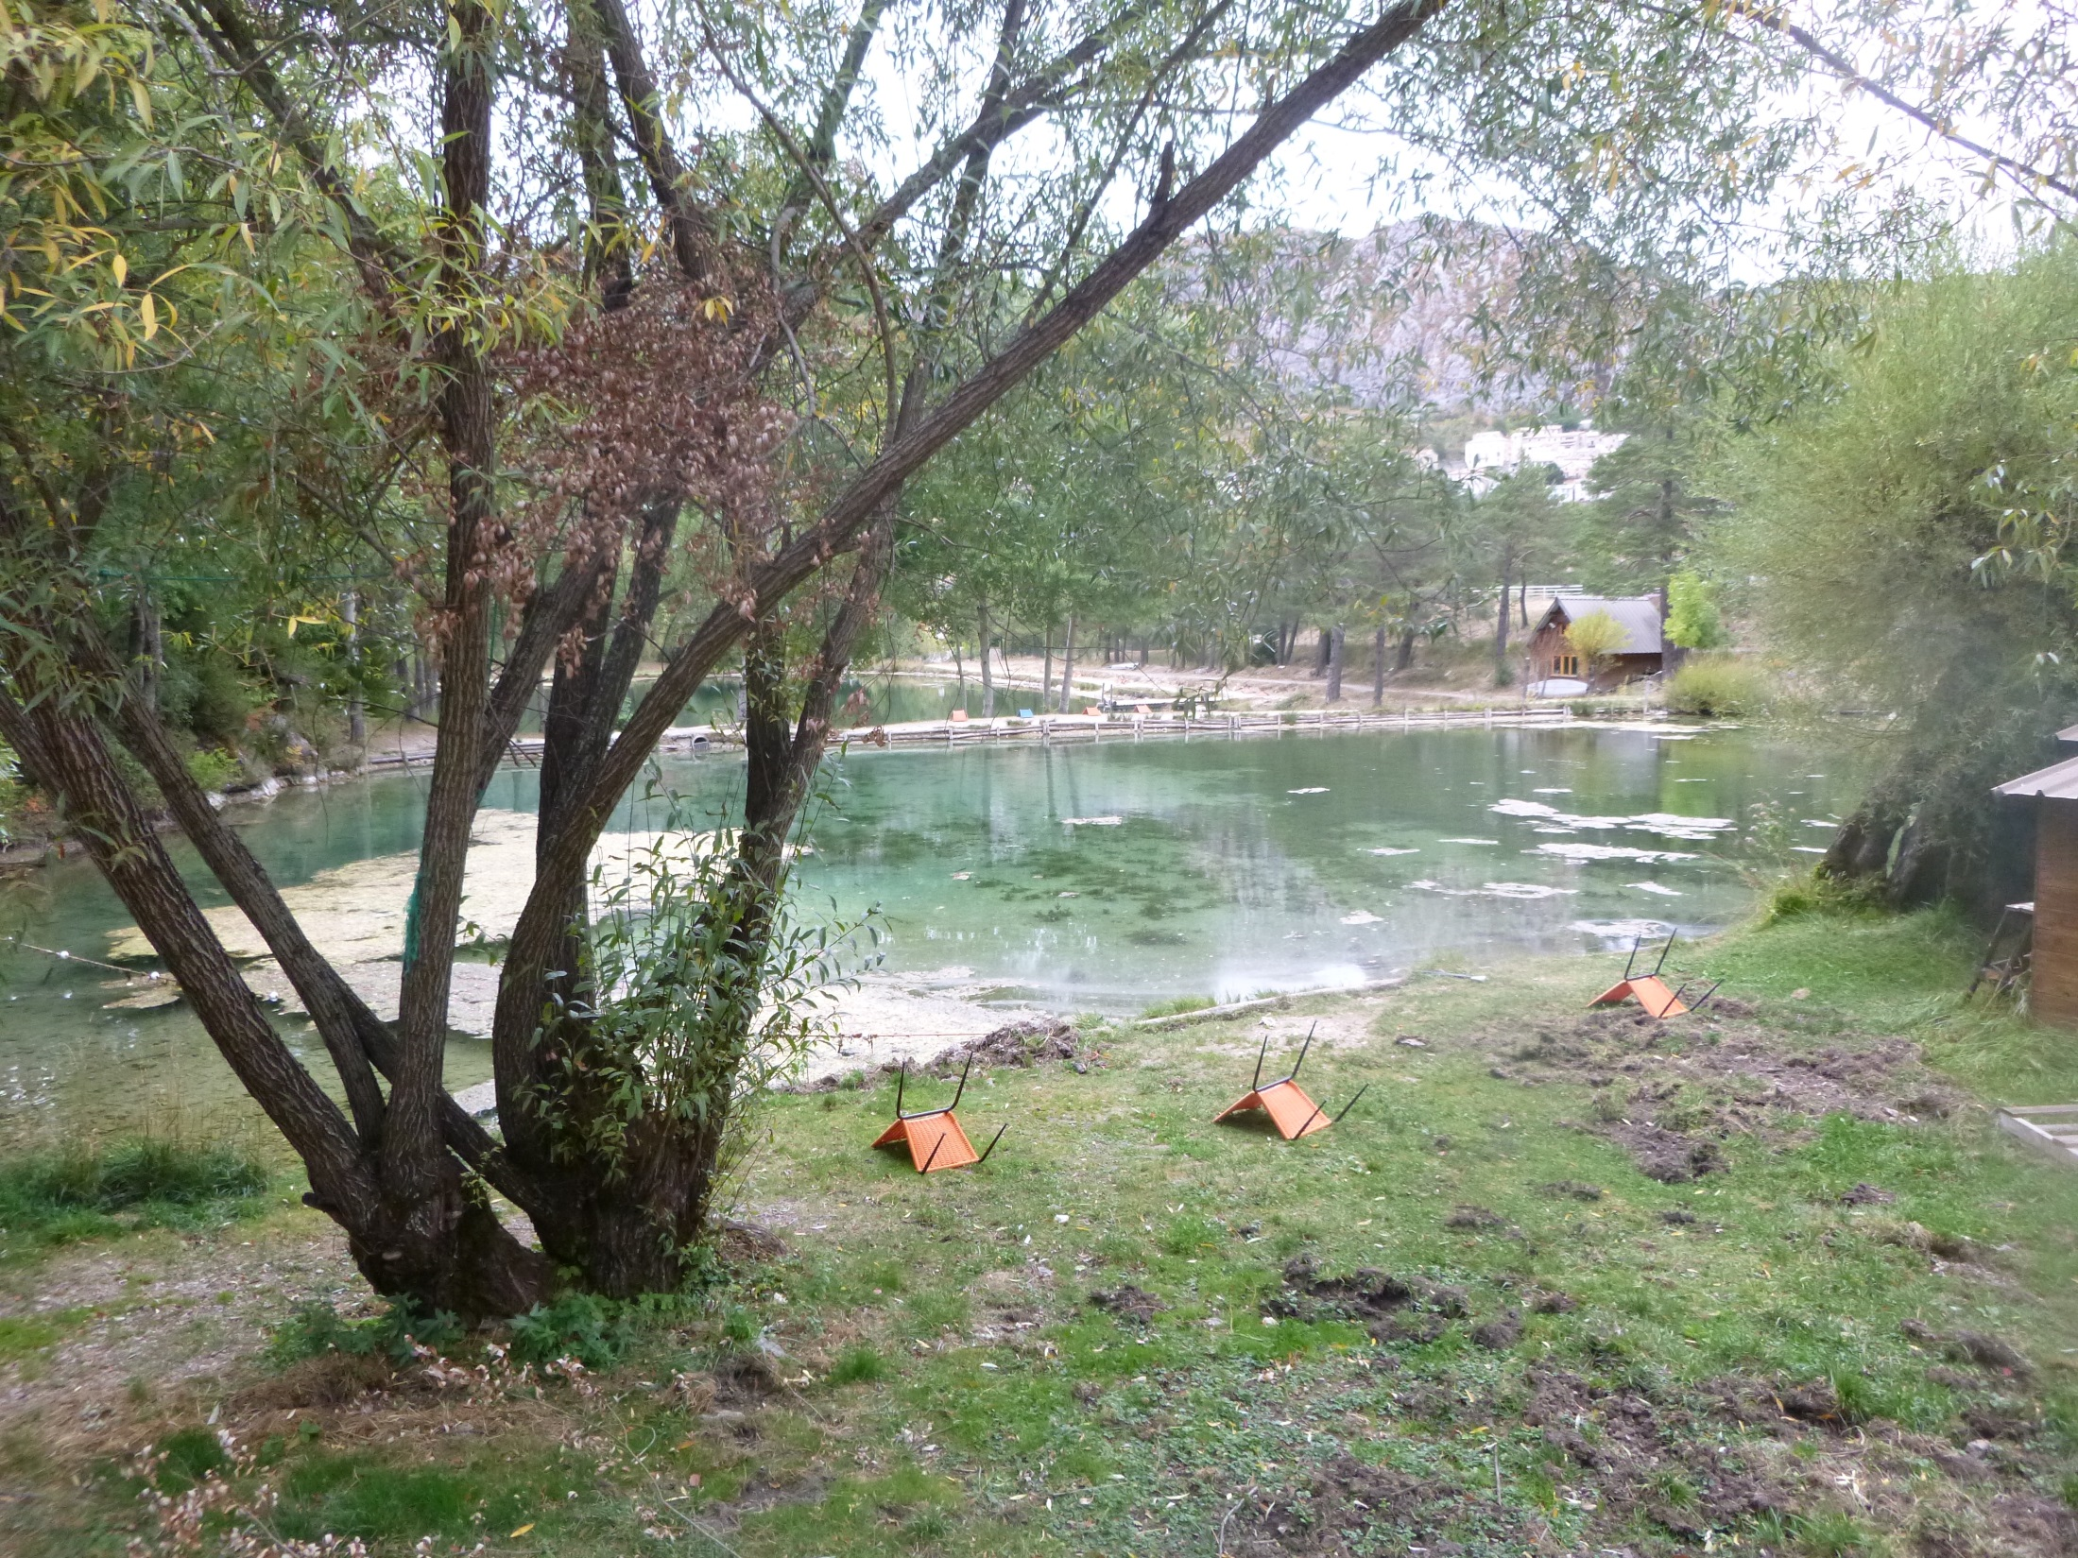

Slide 8
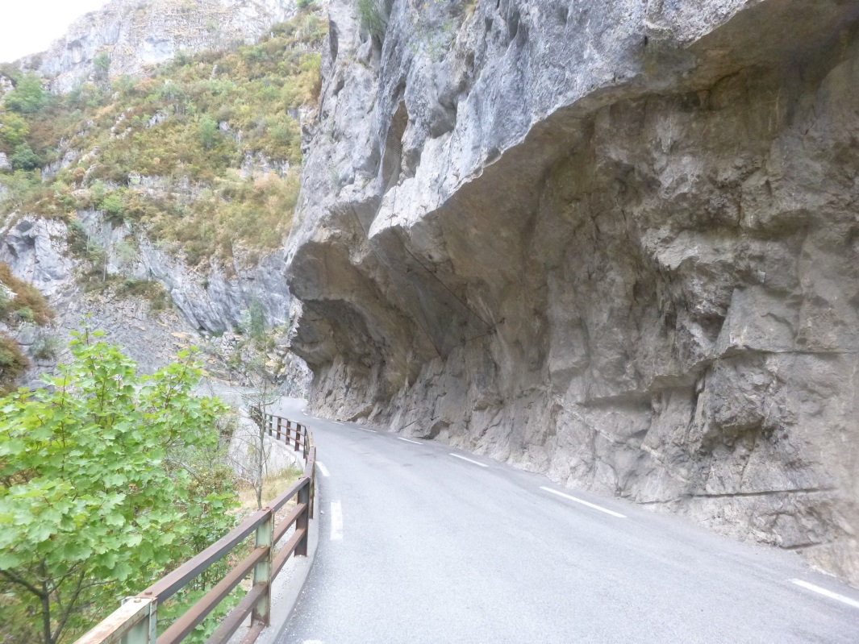
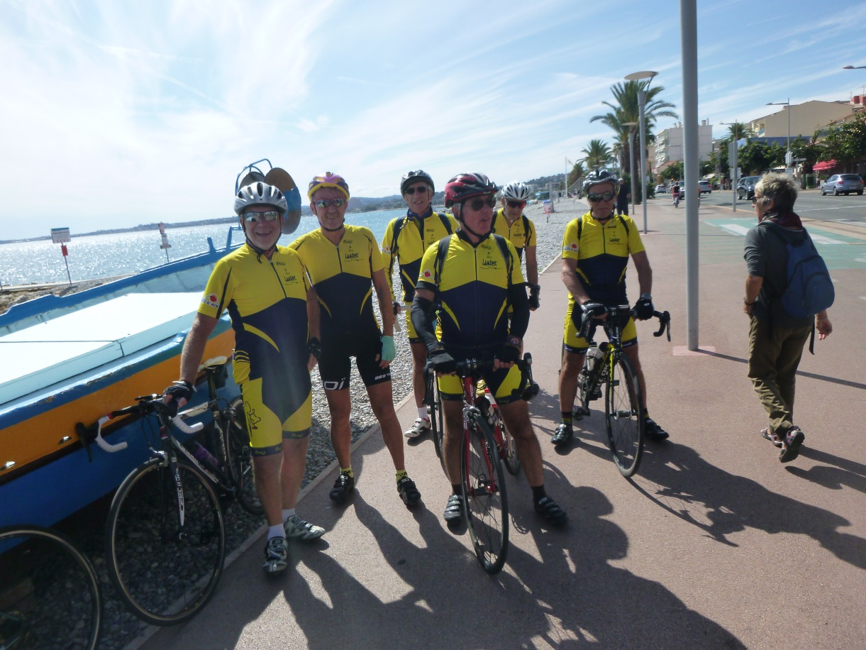
3 ème ETAPE
SAINT AUBAN-NICE
90 km
Dénivelé : 1488m
Avec le col de Bleine (1439m)
La horde de bisons à Thorenc
Gréolières
Le col de Vence (970m)
Et la mer ( 0m)
Et NICE

Slide 9
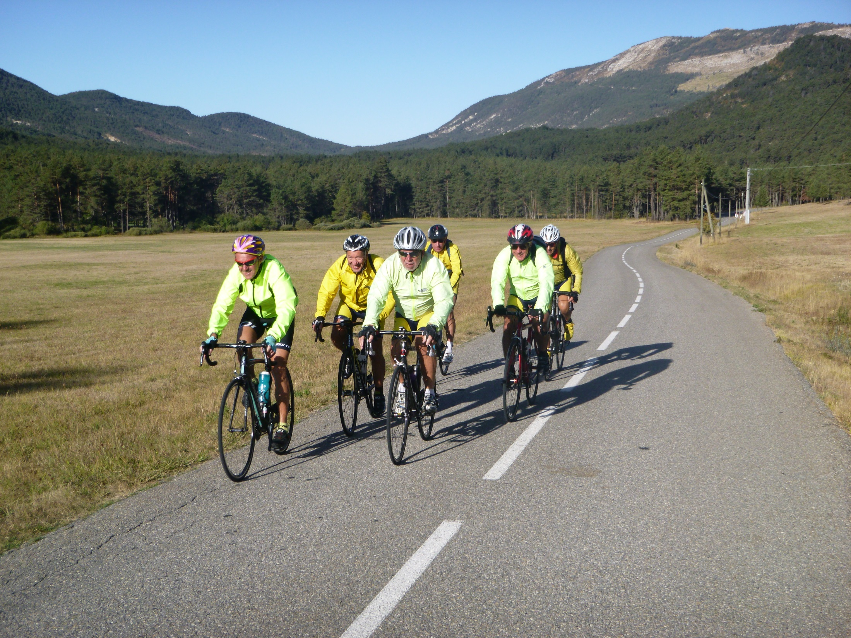

Slide 10
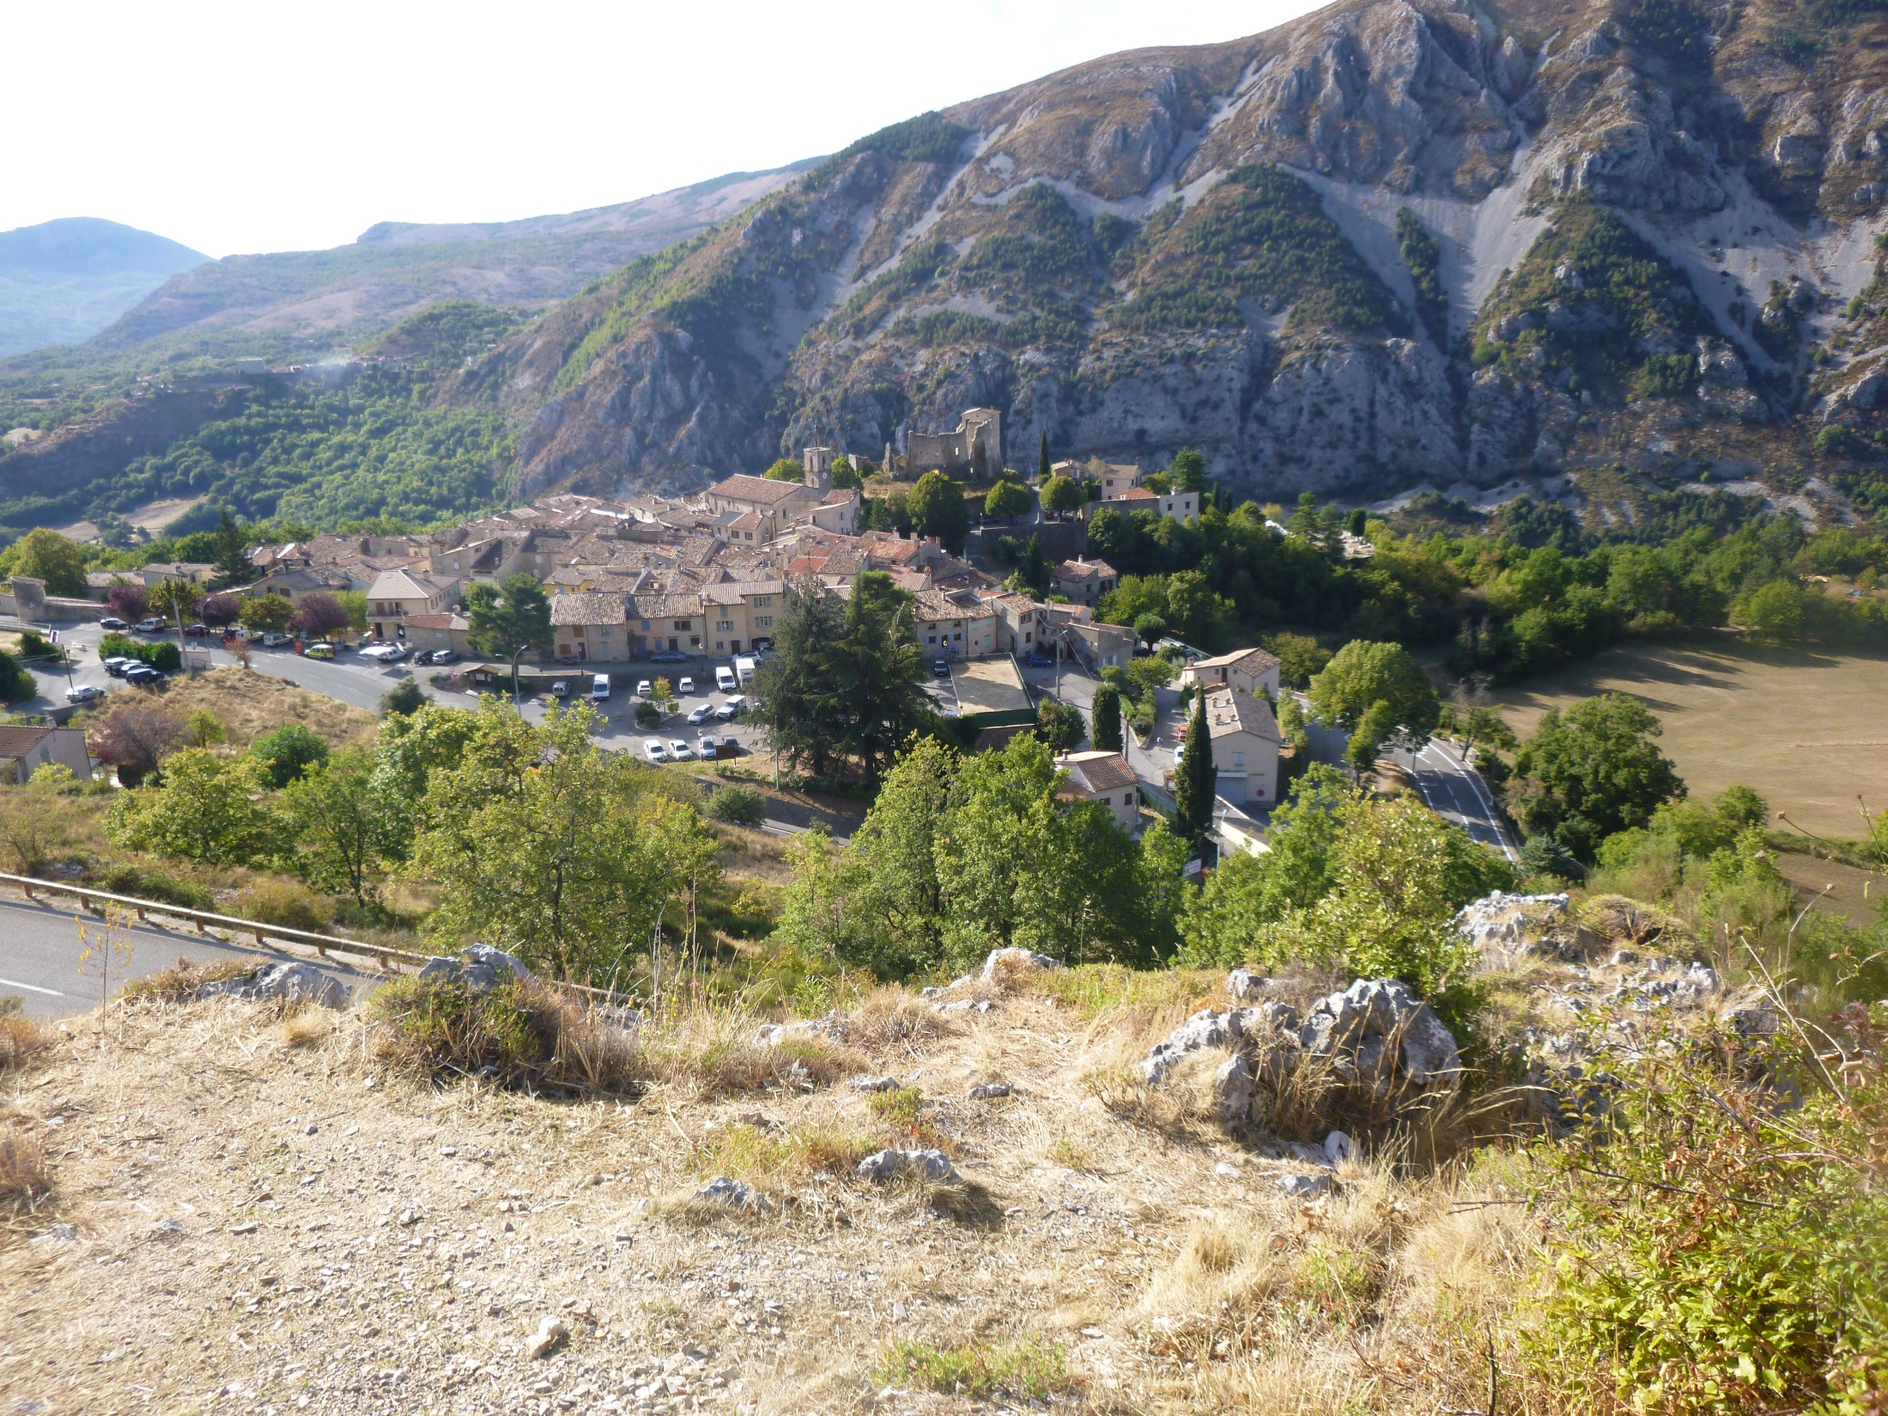

Slide 11
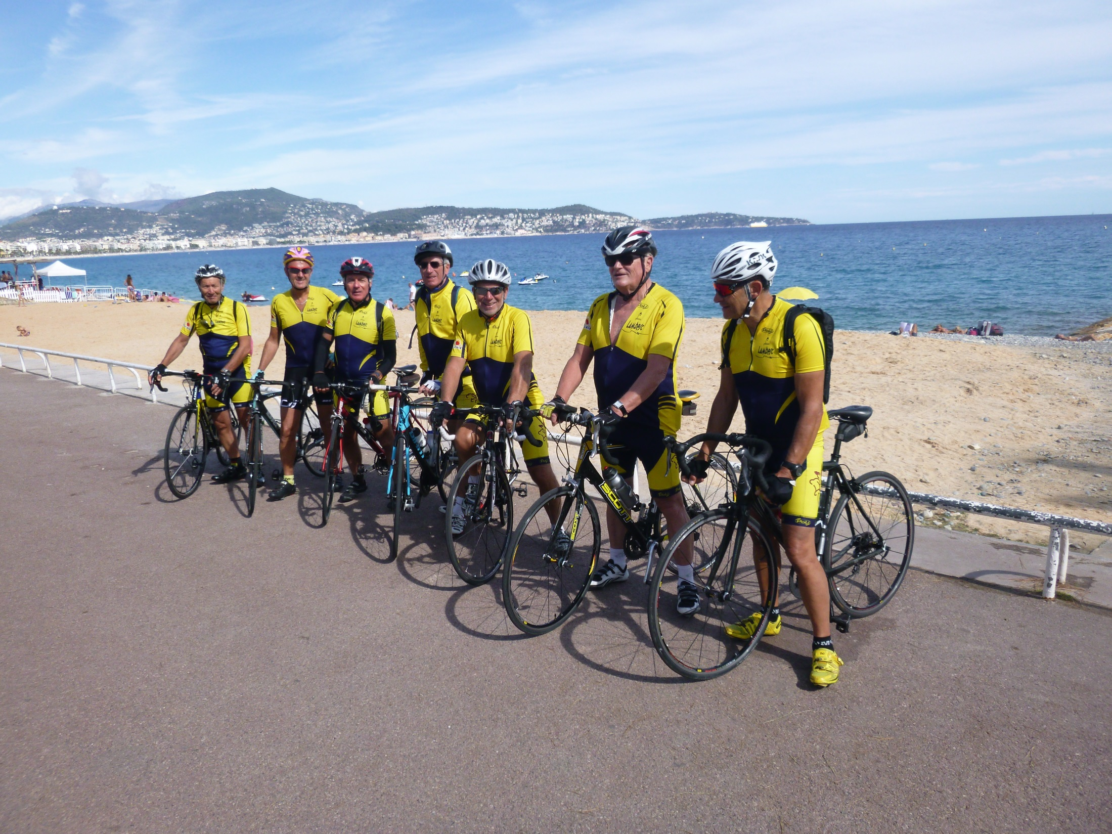

Slide 12
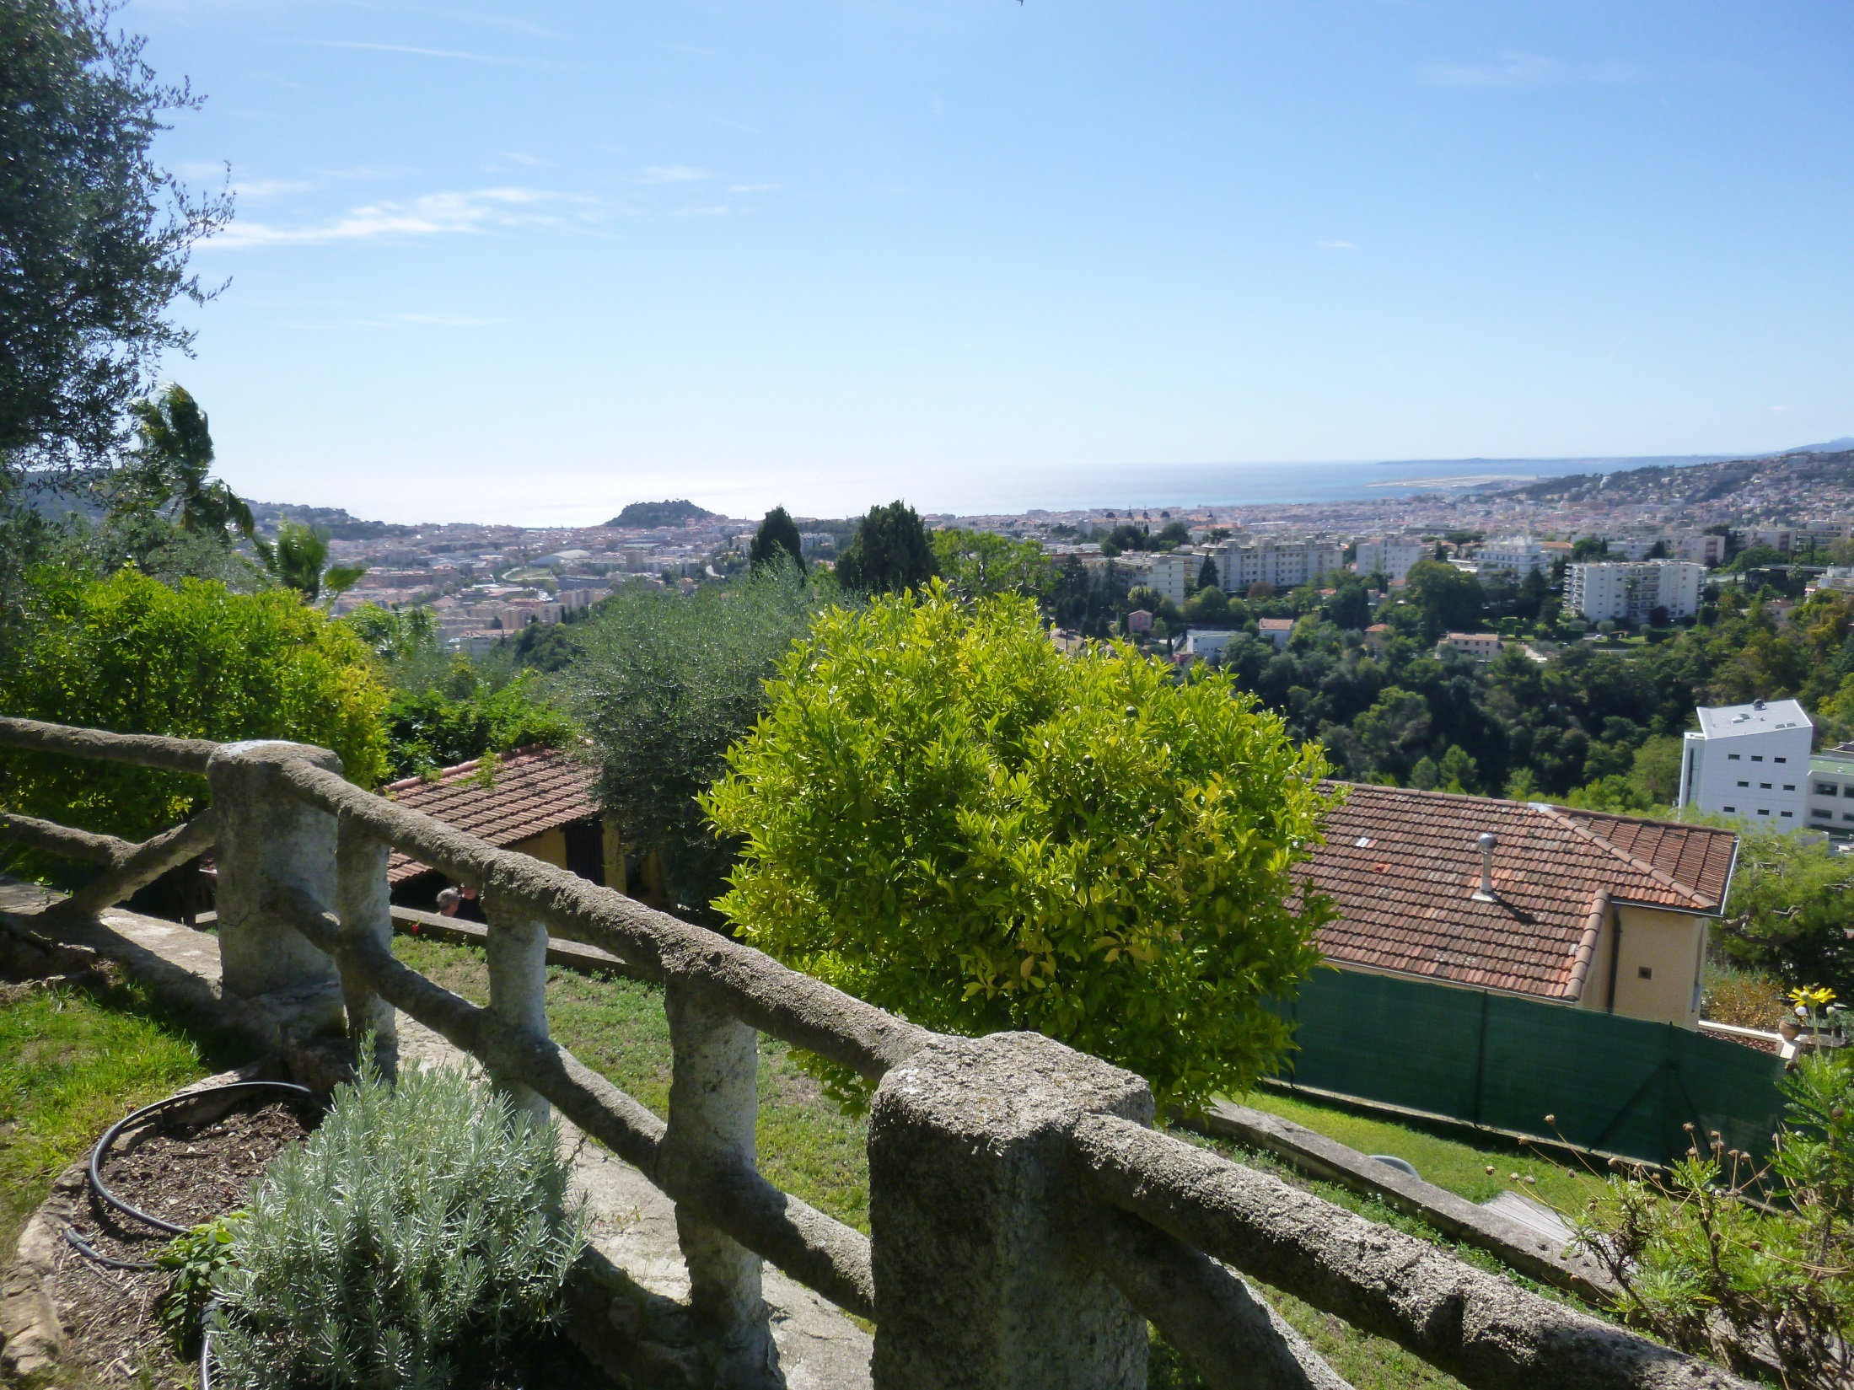

Slide 13
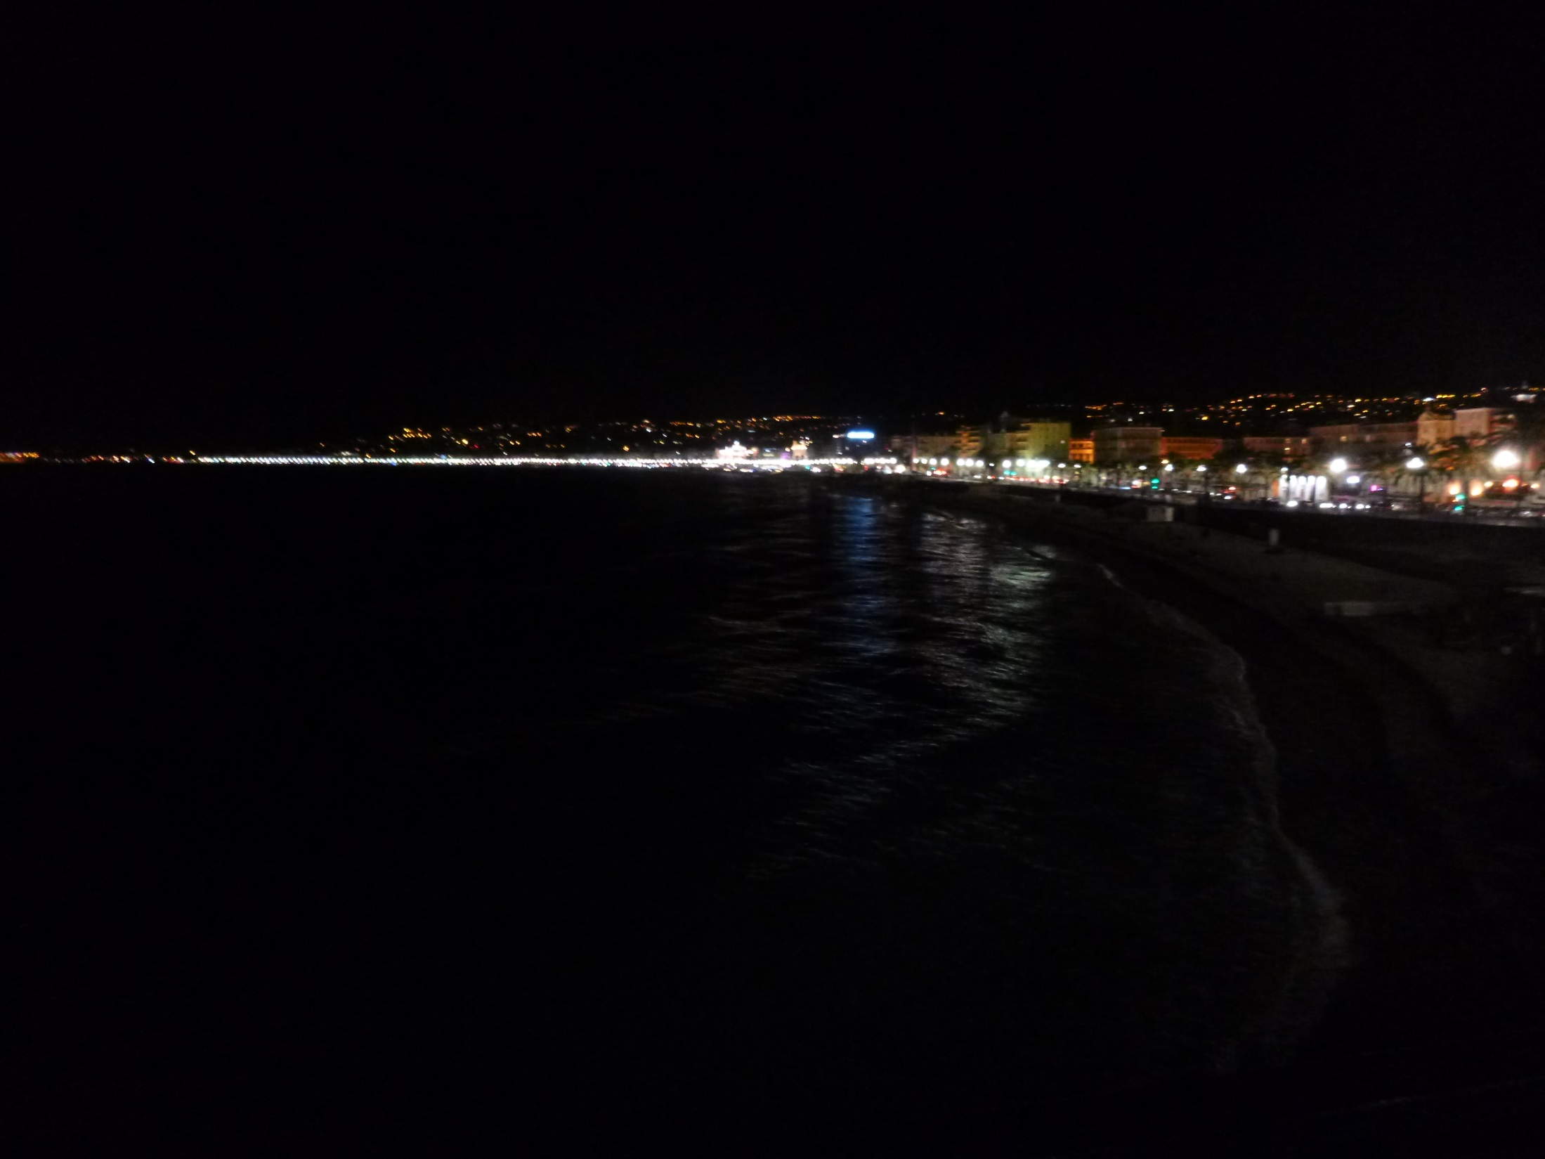

Slide 14
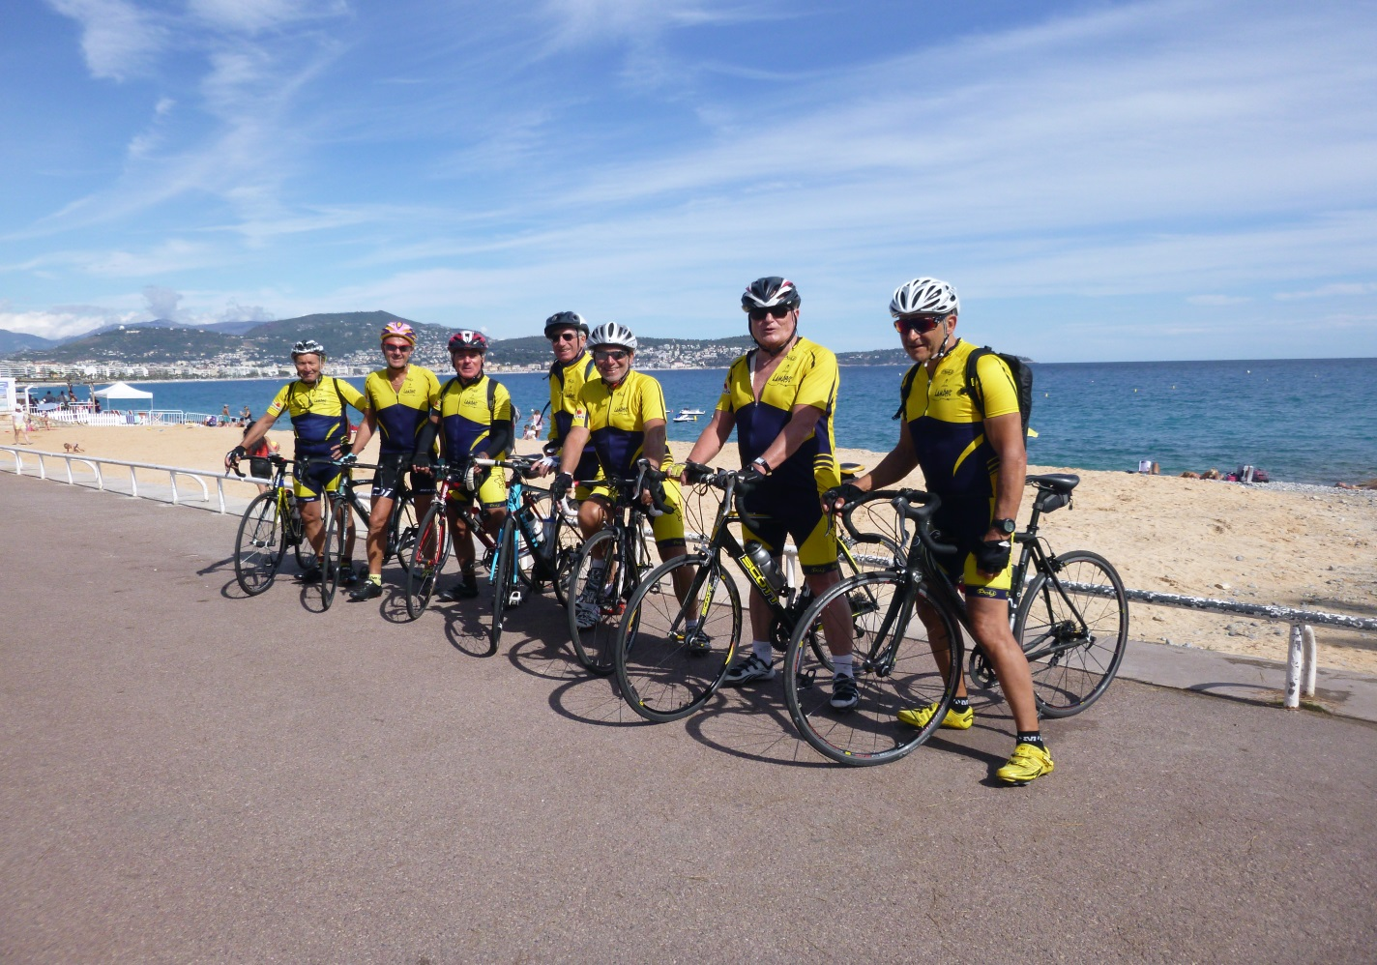
Moi, Président
Ce sera encore mieux!!!!!
MERCI QUI ? :
Un grand merci à nos Niçois Louis et Bernard
Accueil très chaleureux
Et
Merci au CCL d’organiser de si beaux parcours

